Slide 1
Boceto: módulo 3

Slide 2
EDA multivariante

Slide 3
Análisis de variables categóricas

Slide 4
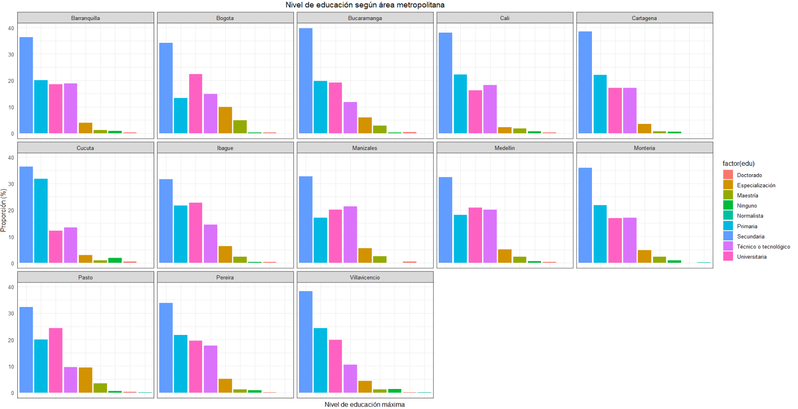
Examinar variables categóricas

Slide 5
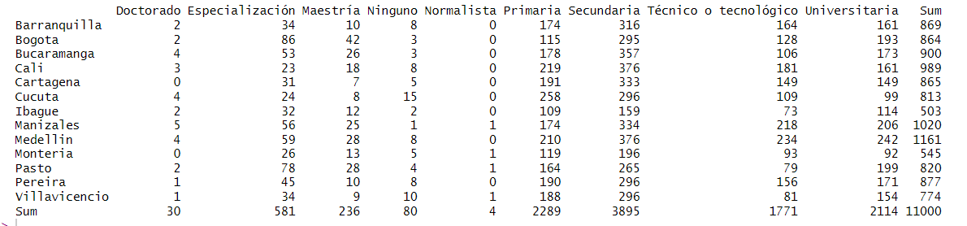

Tabla de contingencia
Prueba Chi-2 de independencia:

Slide 6
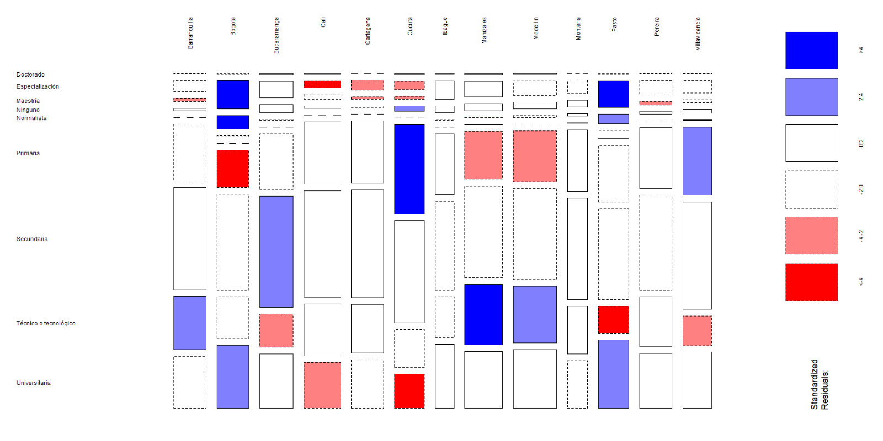
Mosaico

Slide 7
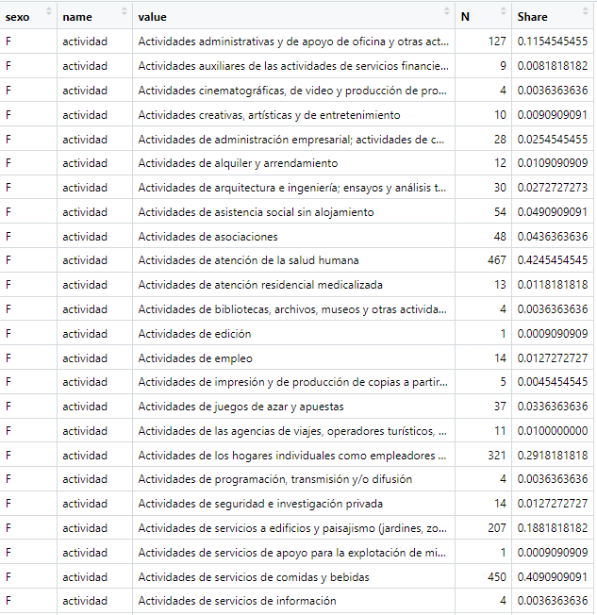
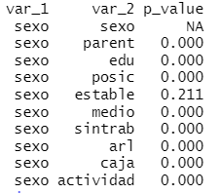
Examinar variables categóricas (cont.)
Los resultados son verificados mediante una prueba chi-2 por independencia
Lo mismo se realiza para la variable educación
Nota: esta forma extendida no debe ser el centro. Sólo deben aprender a correr la prueba.

Slide 8
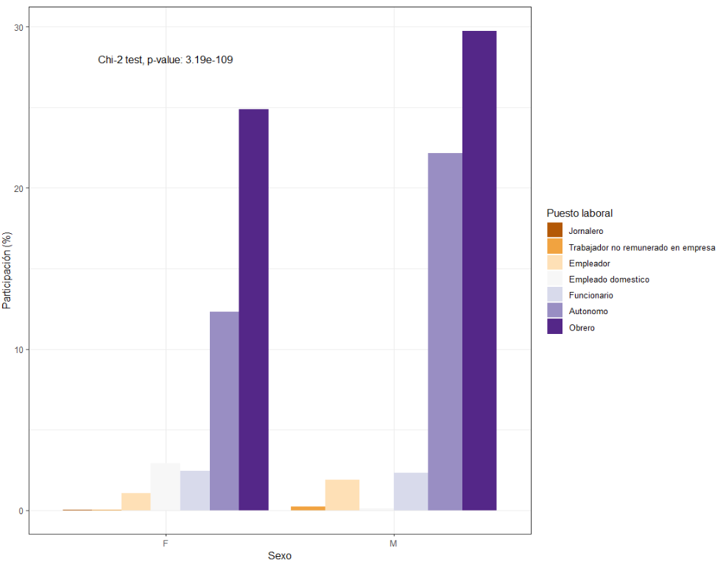
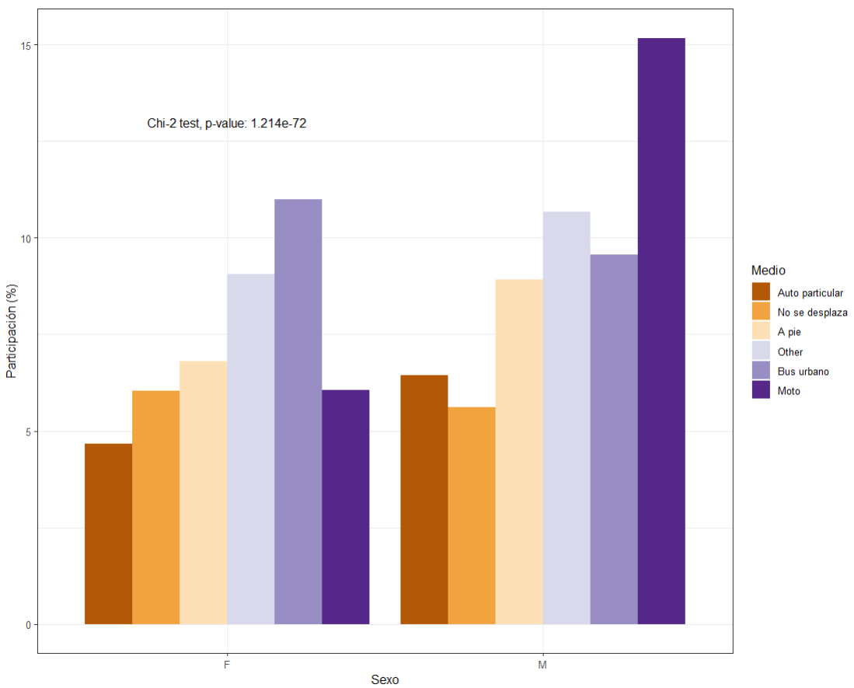
Alternativa:
Esta es una forma sencilla de mostrar el resultado diferenciado por grupos (pares de variables categóricas).

Slide 9
Análisis de variables continuas según grupos

Slide 10
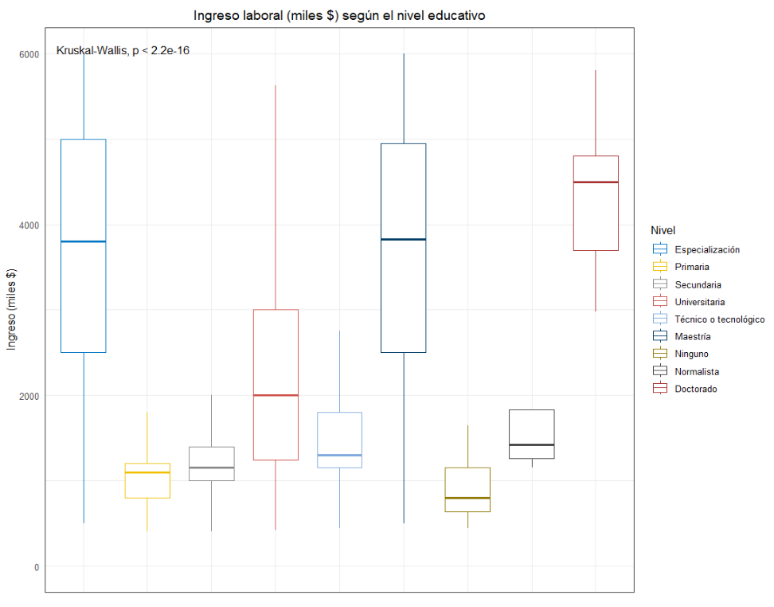
Comparación de distribuciones
Introducir directamente la prueba de Kruskal-Wallis (incluir tratamiento formal)

Slide 11
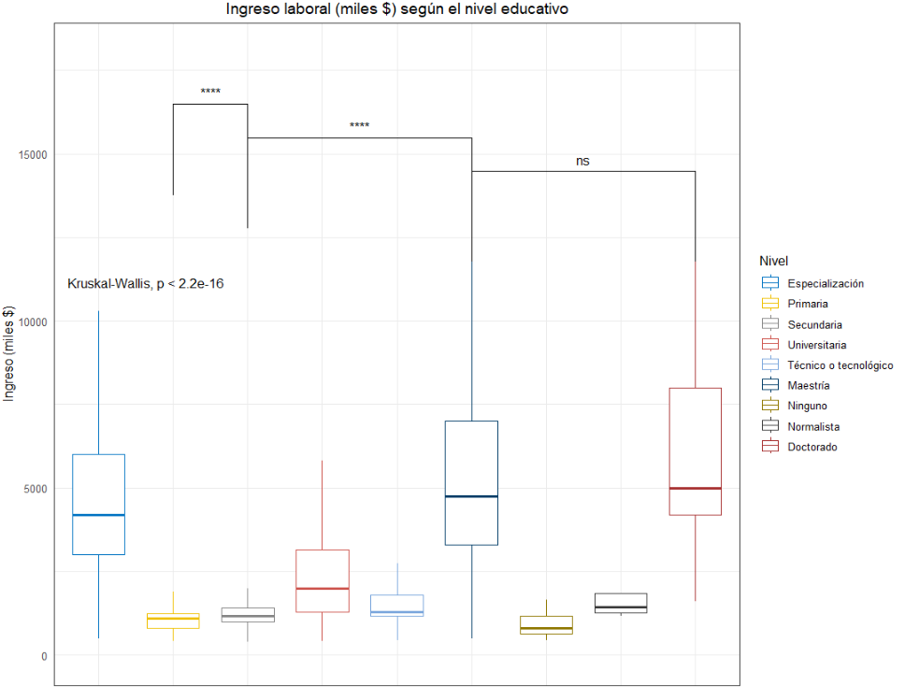
Comparación de distribuciones
La prueba de Kruskal-Wallis permite examinar las diferencias entre k>2 poblaciones. Una alternativa útil para comparar pares de poblaciones es la prueba de Mann-Whitney (incluir formalmente)

Slide 12
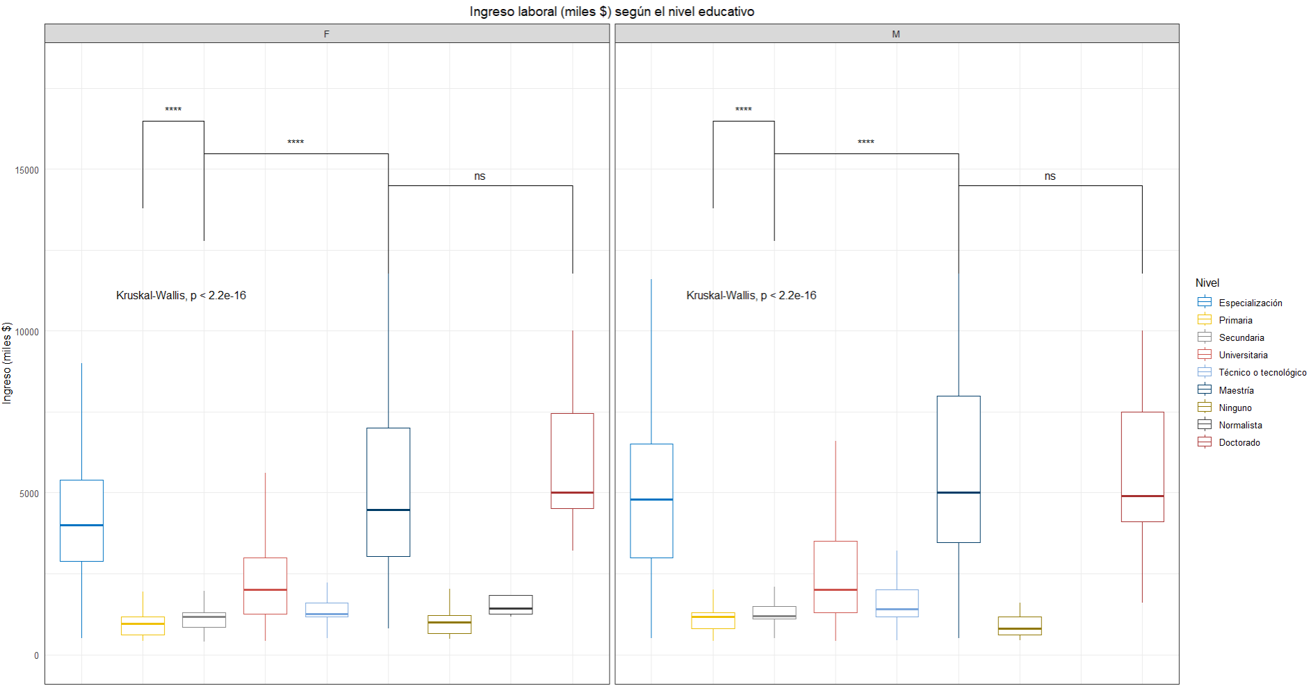
Comparación de distribuciones (cont.)
Un ejercicio análogo es realizado con la inclusión de una variable adicional. Los resultados son presentados por facetas.

Slide 13
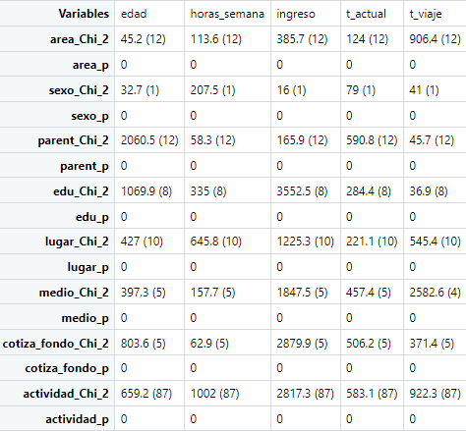
Extensión para las siguientes variables
El mismo ejercicio es extendido para las siguientes variables continuas y categóricas

Slide 14
Extensión para las siguientes variables
El mismo ejercicio es extendido para las siguientes variables continuas y categóricas

Slide 15
Contraste de variables continuas

Slide 16
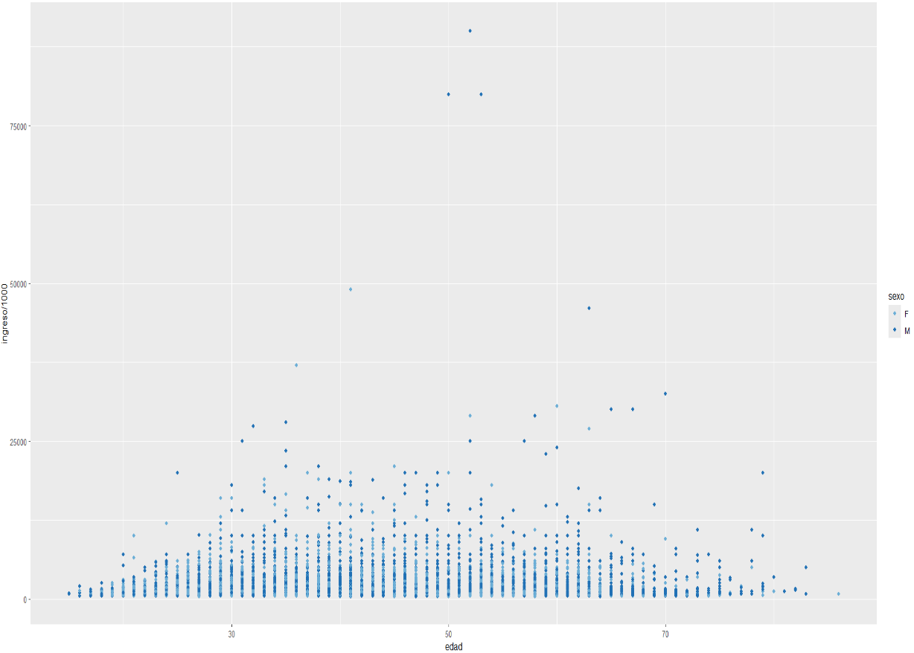
Scatter plot: múltiples variables

Slide 17
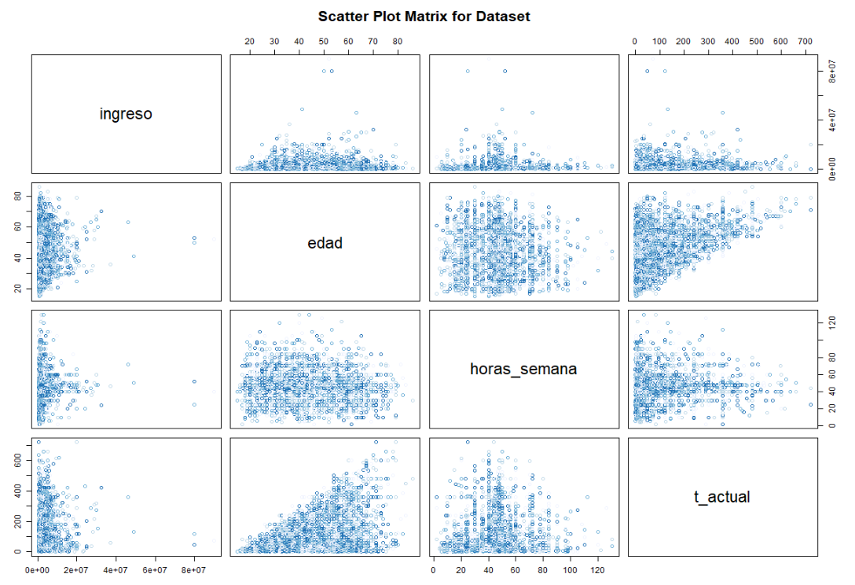
Scatter plot: múltiples variables

Slide 18
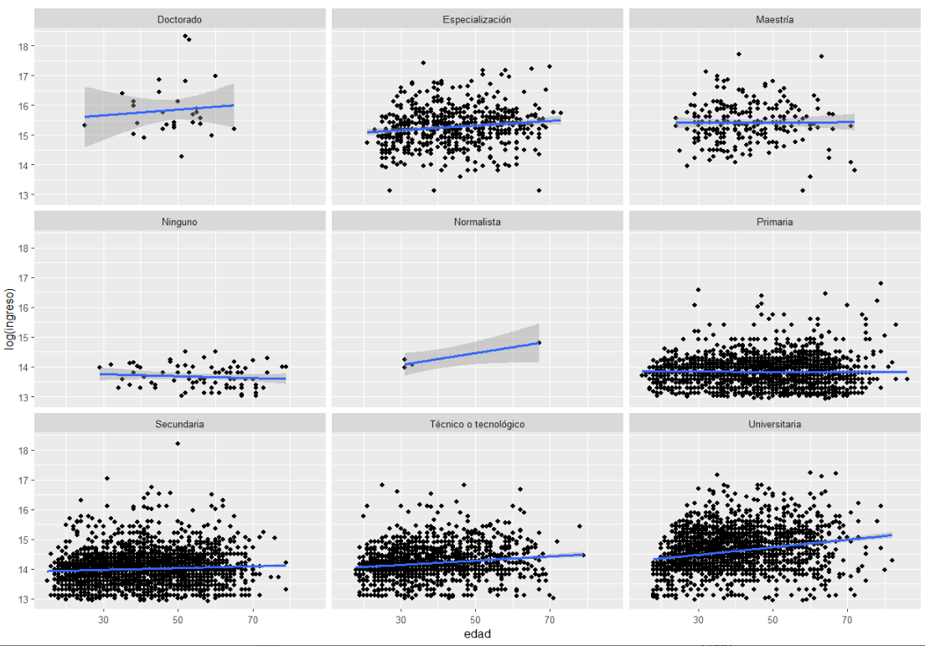
Ajuste con múltiples variables

Slide 19
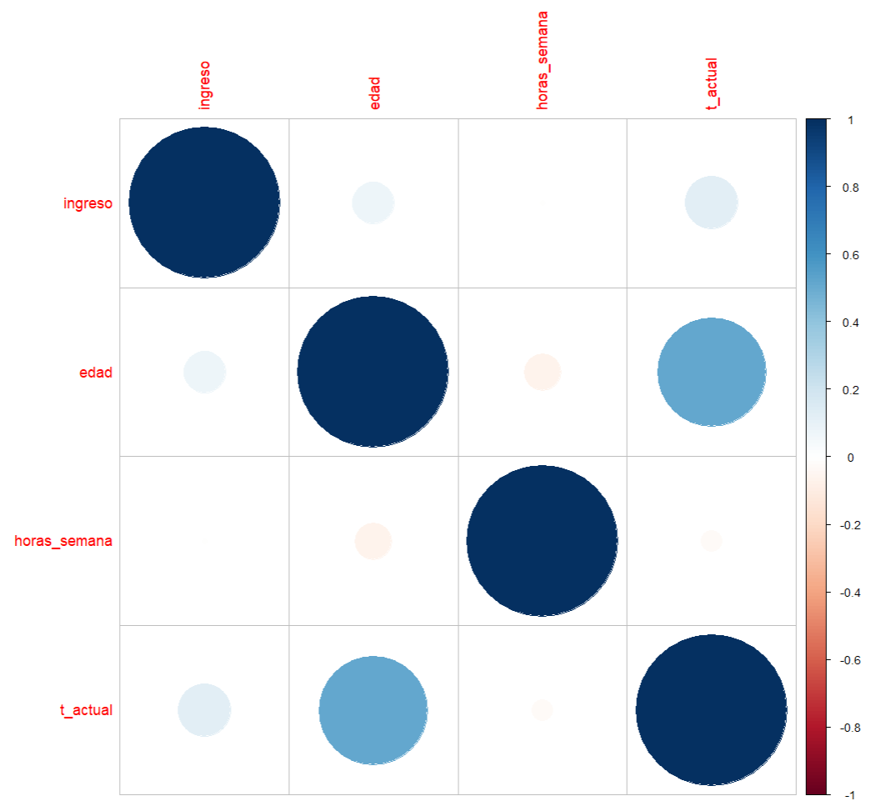

Correlación de variables continuas
Matriz de correlaciones y gráfico de correlacions

Slide 20
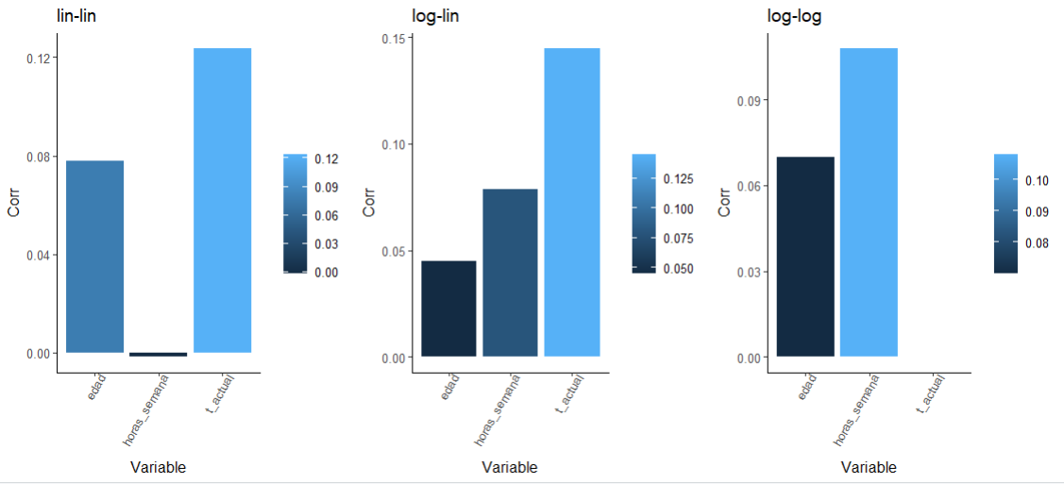
Prueba sobre las variables transformadas

Slide 21
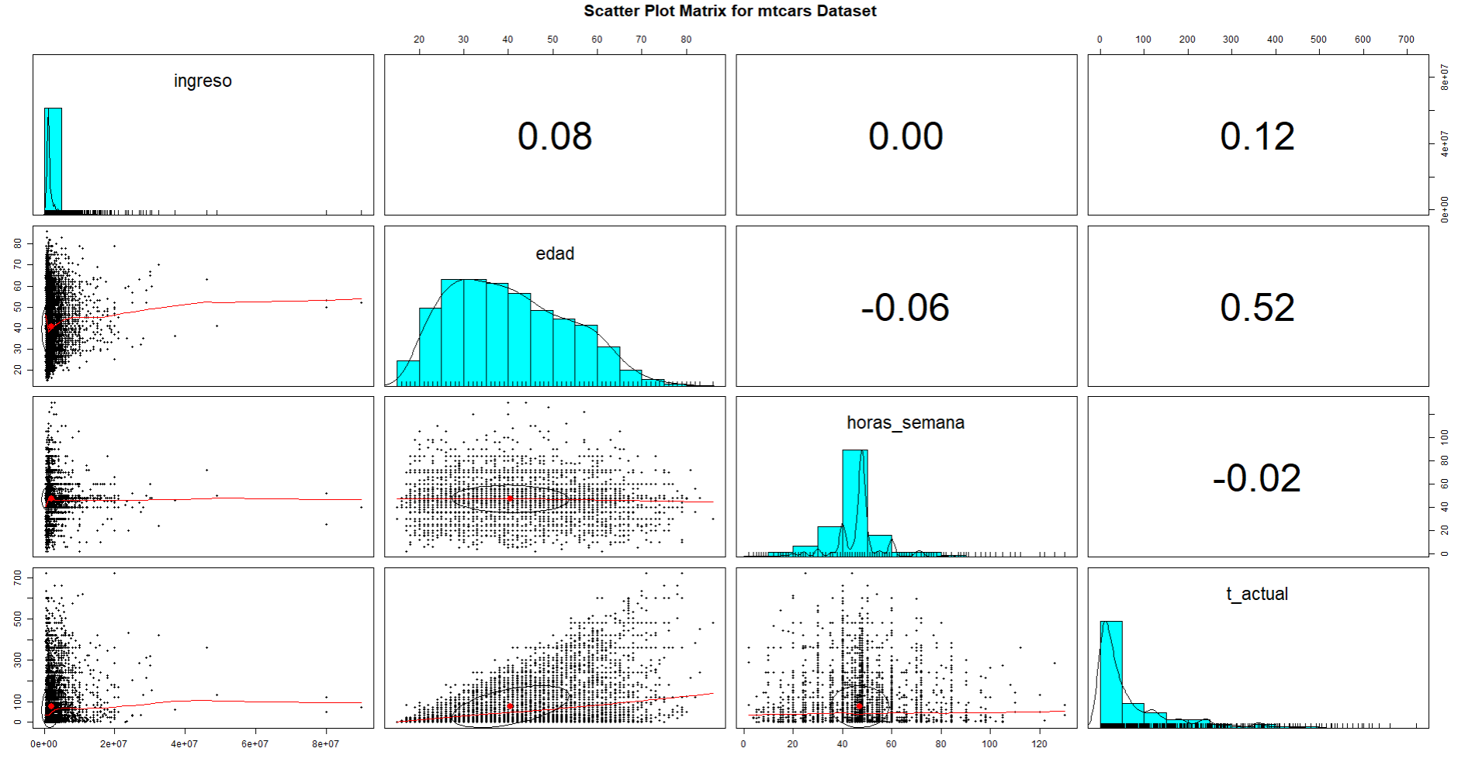
Finalmente: resumen de librería psych

Slide 22
Detección multivariante de valores atípicos

Slide 23
Detección multivariante
Nótese que un caso puede no tomar valores atípicos en dos variables consideradas individualmente, pero pueden ser valores atípicos cuando son considerados de manera conjunta
Ejemplo:
Un individuo de 14 años no es un valor atípico
Un individuo con doctorado no es un valor atípico
Pero un individuo de 14 años con doctorado es un valor atípico.

Slide 24
Detección bivariante
Si hay una variable dependiente bien definida, el análisis bivariante permite contrastar la variable dependiente con el conjunto de variables independientes. Un procedimiento sencillo es el siguiente:
Ajustar una regresión lineal simple
Examinar los casos que están por fuera de las bandas de un intervalo de predicción individual (95%)

Slide 25
Detección Multivariante
Si no hay una variable dependiente bien definida, el investigador podría estar interesado en examinar si un caso es atípico en relación con el conjunto completo de datos (p. 49 de Aldás y Uriel).
Ajustar una regresión lineal simple
Examinar los casos que están por fuera de las bandas de un intervalo de predicción individual (95%)

Slide 26
Datos faltantes

Slide 27
Gráficas de datos faltantes en proporción
Si no hay una variable dependiente bien definida, el investigador podría estar interesado en examinar si un caso es atípico en relación con el conjunto completo de datos (p. 49 de Aldás y Uriel).
Ajustar una regresión lineal simple
Examinar los casos que están por fuera de las bandas de un intervalo de predicción individual (95%)

Slide 28
Gráficas de datos faltantes en filas
Si no hay una variable dependiente bien definida, el investigador podría estar interesado en examinar si un caso es atípico en relación con el conjunto completo de datos (p. 49 de Aldás y Uriel).
Ajustar una regresión lineal simple
Examinar los casos que están por fuera de las bandas de un intervalo de predicción individual (95%)

Slide 29
Imputación múltiple: Aplicación de las leyes de Rubin

Slide 30
Imputación
Si no hay una variable dependiente bien definida, el investigador podría estar interesado en examinar si un caso es atípico en relación con el conjunto completo de datos (p. 49 de Aldás y Uriel).
Ajustar una regresión lineal simple
Examinar los casos que están por fuera de las bandas de un intervalo de predicción individual (95%)

Slide 31
Imputación múltiple
Coincidencia de media predictiva

Slide 32
Aplicación 1
Coincidencia de media predictiva

Slide 33
Aplicación 2: leyes de Rubin
Coincidencia de media predictiva

